Slide 1


Відокремлений структурний підрозділ
Івано-Франківський фаховий коледж
Державного вищого навчального закладу
«Прикарпатський національний університет імені Василя Стефаника»
Про підсумки діяльності
Івано-Франківського фахового коледжу в І семестрі 2022/2023 н.р. та завдання колективу щодо підвищення якості освітнього процесу
ВІДДІЛЕННЯ ДОШКІЛЬНОЇ ОСВІТИ
Завідувач Оксана СИДОРУК

Slide 2
Кількість студентів
на відділенні станом на 01.01.2023р. – 522
ДО – 344
І курс - 90
ІІ курс - 86
III курс - 85
IV курс - 83
ПМ – 178
І курс - 49
ІІ курс - 50
III курс - 36
IV курс - 43

Slide 3

Кількість студентів на відділенні, яким надано індивідуальний графік навчання | 24 (18 студентам спеціальності «ДО»; 6 студентам спеціальності «ПМ»)
Кількість студентів на відділенні, яким надано дозвіл на навчання онлайн | 25
Кількість відрахованих студентів упродовж семестру | 6 (5 - за власним бажанням; 1 - за невиконання вимог навчального плану)

Slide 4
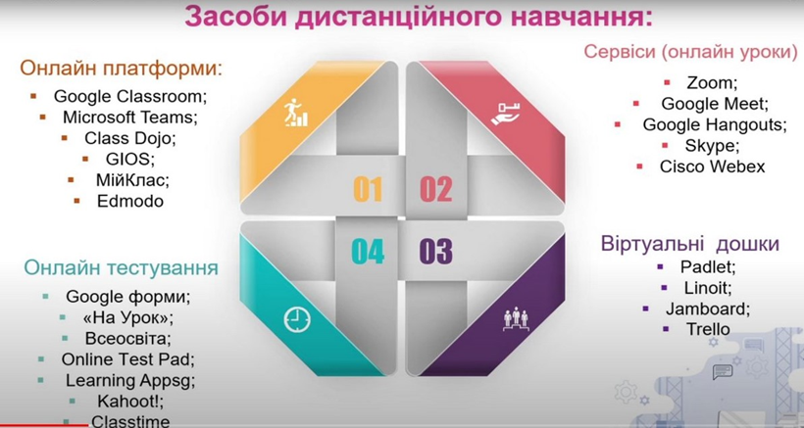



Slide 5

Спеціальнісь
012-Дошкільна освіта
 | І курс | ІІ курс | ІІІ курс | IV курс
Всього студентів | 90 | 89 | 85 | 83
% успішності | 99,9 | 99,9 | 100 | 99,7
% якості | 78,6 | 81,5 | 71,4 | 89,3

Slide 6
Результати екзаменаційної сесії за І семестр
Дошкільна освіта

Slide 7

 | Якість | Успішність
I-2017/18 | 33,2% | 97,4%
I-2018/19 | 17% | 98,9%
I-2019/20 | 79,85% | 100%
I-2020/21 | 77% | 100%
І-2022/23 | 78,6% | 99,9%

Slide 8

Якість знань, %
Предмети, з яких складатимуть НМТ ДО-ІІ курс | % успішності | % якості
Українська мова | 100 | 86,0
Математика | 100 | 30,2
Біологія і екологія | 100 | 65,1
Історія: Україна і світ | 100 | 69,8

Slide 9

Спеціальнісь
013-Прикладна математика
 | І курс | ІІ курс | ІІІ курс | IV курс
Всього студентів | 49 | 50 | 36 | 43
% успішності | 100 | 100 | 100 | 98,4
% якості | 83,7 | 94,7 | 77,2 | 64,2

Slide 10
Результати екзаменаційної сесії за І семестр
Прикладна математика

Slide 11

 | Якість | Успішність
I-2017/18 | 38,8% | 95,9%
I-2018/19 | 41,9% | 100%
I-2019/20 | 74,99% | 100%
I-2020/21 | 82,8% | 100%
I-2022/23 | 83,7% | 100%

Slide 12

Предмети, з яких складатимуть НМТ ПМ-ІІ курс | % успішності | % якості
Українська мова | 100 | 94,0
Алгебра | 100 | 84,0
Геометрія | 100 | 84,0
Фізика | 100 | 96,0
Іноземна мова | 100 | 74,0

Slide 13


Дякую за увагу!

